Slide 1
История и исторический процесс
История России
10 класс
Часть I
Данилов А.А.

Slide 2
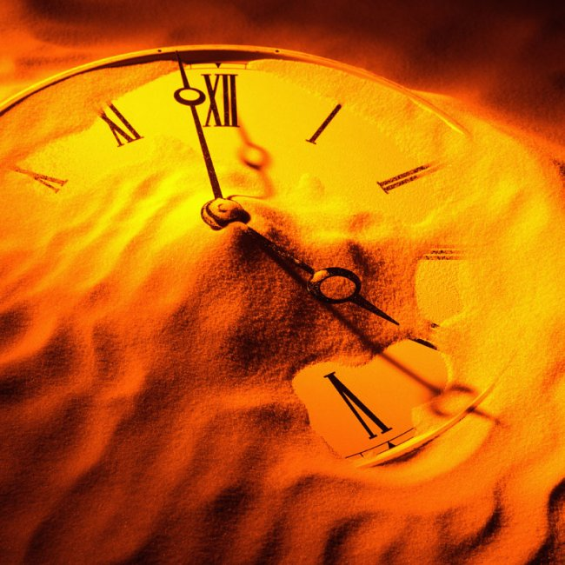
История
Прошлое
Настоящее
Будущее

Slide 3
История
Во-первых
Во-вторых
Реальность прошлого, бытие природы, общества и человека в длительной временной протяженности
Наука об обществе и о человеке во всем многообразии

Slide 4
Предмет истории
История
Общество
Общество прошлого
Общество в многообразии
Человек в прошлом
Общество и человек в их развитии и изменении

Slide 5
История изменчива
В пространстве
Во времени
Изменение природно-географической среды
Различие между аграрным пространством и урбанизированным пространством, общество формирует пространство (геополитика)
Историческое пространство как условие исторического развития общества
Результат исторического развития

Slide 6
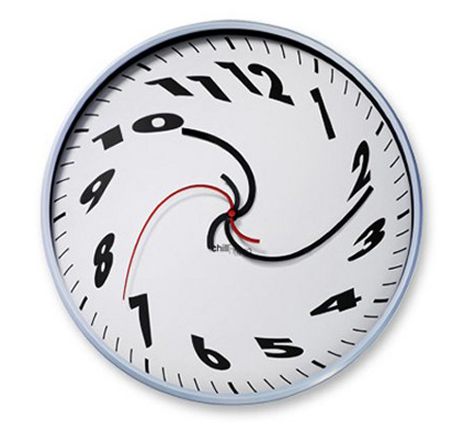
Историческое время
Календарное время
Попятное движение (ходит по кругу, циклически)
Неравномерно
Имеет конкретное содержание (время чего-то)
Время людей и их деятельности

Slide 7
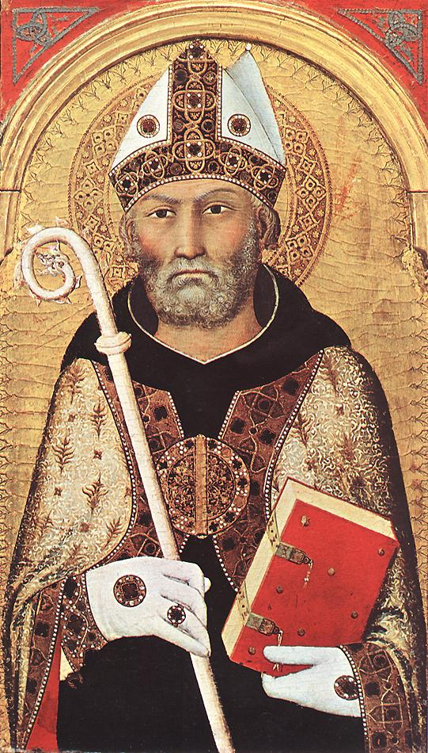
О единстве мировой истории
Христианская концепция единства истории
Трактат «О граде Божием»
Единство истории – это единство Божественной воли. Воплощающейся в созданном ею человечестве.
Единство человечества во времени земной истории воплотится в «граде Божием», мистической общине избранных к спасению и жизни вечной.
Августин
(354-430)

Slide 8
О единстве мировой истории
Мыслители Просвещения XVIII в.
Движение истории – прогресс, смена низших форм высшими
Развитие культуры, науки и просвещения
Неизменность и универсальность человеческой природы

Slide 9
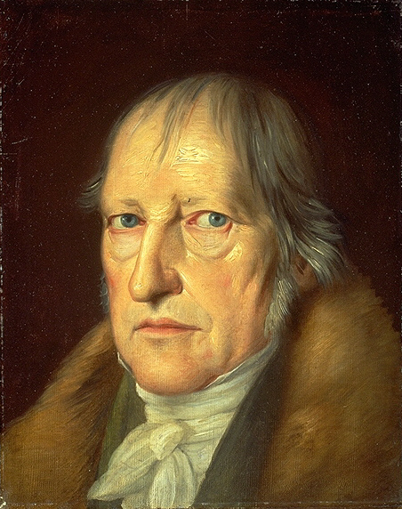
О единстве мировой истории
Этап развития абсолютной идеи, воплощающейся в государстве
История развивается по пути осознания идеи свободы
Это история государств и народов
Принцип «мирового духа»
История движется с Востока на Запад
Г. Гегель
Немецкий философ
(1770-1831)

Slide 10
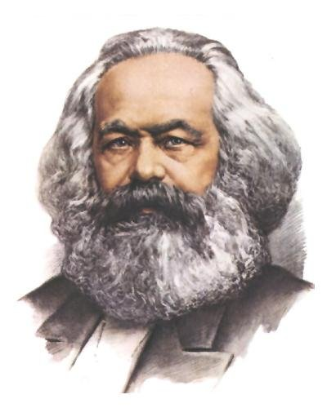
О единстве мировой истории
История – это процесс естественно- исторической смены общественно-экономических формаций
В его основе лежат законы
Его законы реализуются в деятельности людей
К. Маркс
(1818-1883)

Slide 11
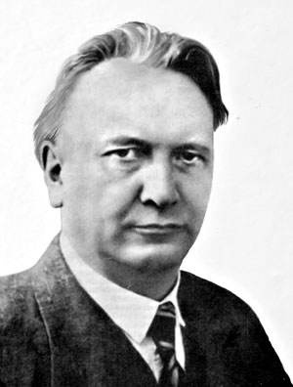
О единстве мировой истории
Единство мировой истории связывал с эпохой «осевого времени»
(между 800 и 200 гг. до н. э. ),
когда в отдаленных друг от друга регионах независимо друг от друга
«были разработаны основные категории, которыми мы мыслим по сей день, заложены основы мировых религий, и сегодня определяющих жизнь людей».
К. Ясперс
(1883-1969)

Slide 12
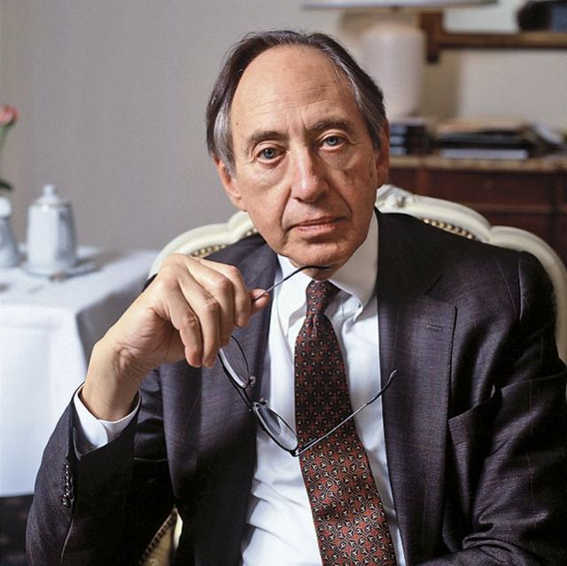
О единстве мировой истории
Стадиальные концепции развития цивилизации (XXв.)
Все народы проходят по-своему через стадии аграрного, индустриального и постиндустриального общества
О. Тоффлер
(род. В 1928г.)

Slide 13
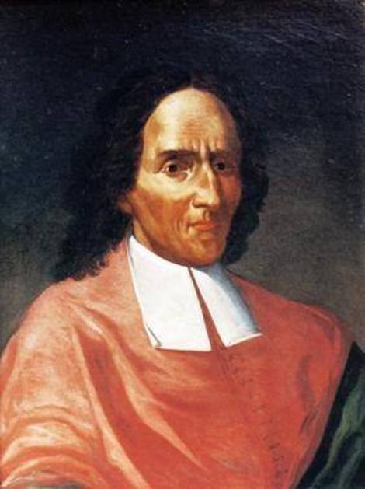
О многообразии мировой истории
Теория локальных цивилизаций
У народов общие этапы развития, но каждый проходит его по-своему
У истории множество путей и культур
Дж. Вико
(1668-1744)

Slide 14
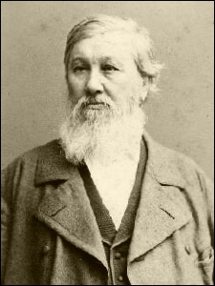
О многообразии мировой истории
Теория локальных цивилизаций
Книга «Россия и Европа»
«Культурно-исторический тип»
«Локальная цивилизация»
Н.Я. Данилевский
(1822-1885)

Slide 15
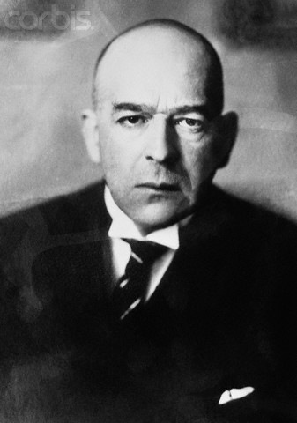
О многообразии мировой истории
Теория локальных цивилизаций
Всемирная история – ряд независимых циклов
Каждый из циклов – уникальная, неповторимая культура
«Душа» культуры может быть выражена только символически
Культура непроницаема и изолирована
Культура рождается, расцветает, заболевает и умирает
Эти стадии общие для всех обществ, но всемирной истории нет, а есть параллельно существующие разделенные во времени и пространстве культуры
О. Шпенглер
(1880-1936)

Slide 16
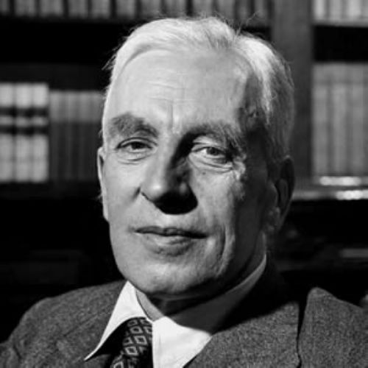
О многообразии мировой истории
Теория локальных цивилизаций
Около 30 цивилизаций развивались независимо одна от другой , переживая рождение, рост, надлом, распад и гибель.
А. Тойнби
(1889-1975)
С. 14 – 15 Работа с источниками

Slide 17
Периодизация исторического процесса
Первобытность (не менее 2,5 млн лет назад – IV-III тыс. до н.э.)
Древний мир (IV-III тыс. до н.э. – V в. н.э.)
Средневековье (V – конец XV в.)
Новое время (конец XV – начало XXв.)
Новейшее время (XX – начало XXI в.)

